Slide 1
CADASTRO
Sistema júpiter > Requerimento > Atividades Acadêmicas Complementares – AAC

Slide 2
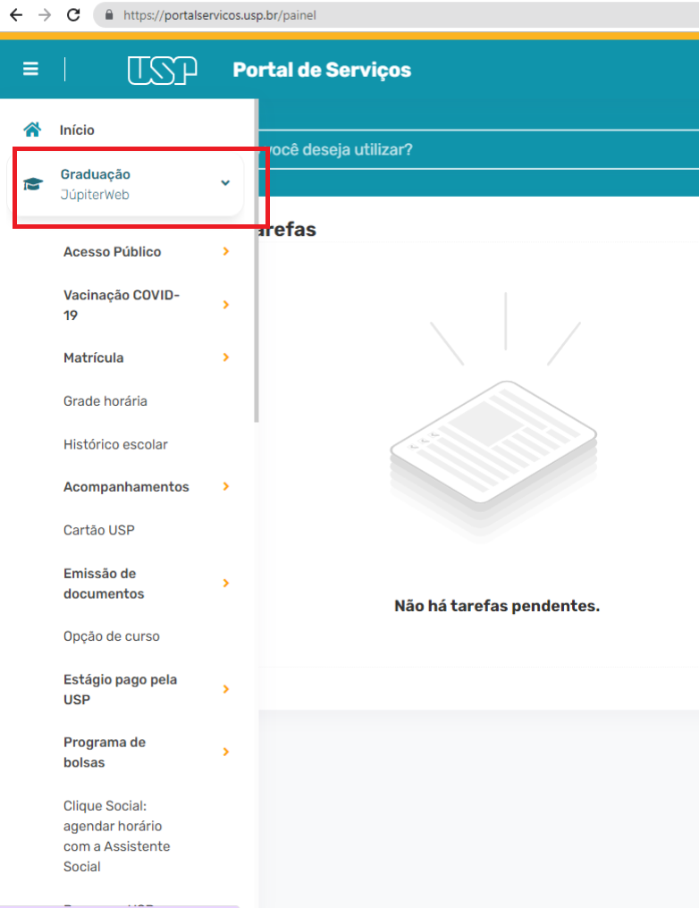
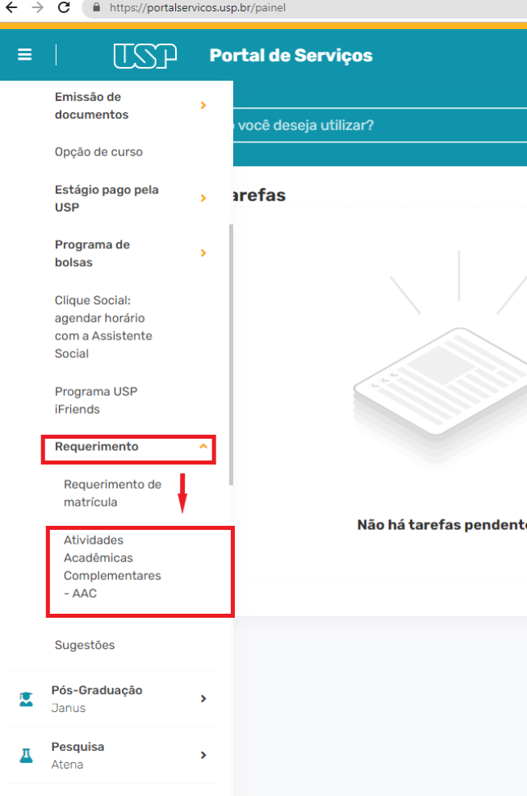
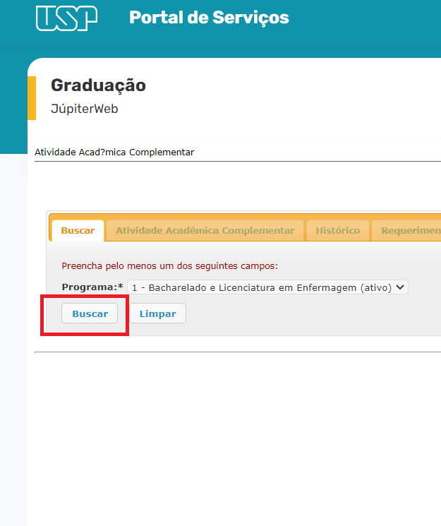

Slide 3

